Slide 1

四川大学华西医院 在校中小学生 心理健康促进活动方案介绍
2024年 10月

Slide 2
活动简介
华西医院设计了系列针对9-17岁在校儿童青少年情绪问题的预防和早期干预课程
方法：通过微信小程序或PC端网页在线心理测评、免费学习单次不超过20分钟的在线系列健康教育课程
目标：学生学会针对情绪困扰的科学应对方法、养成健康的生活习惯、提升心理健康水平

Slide 3
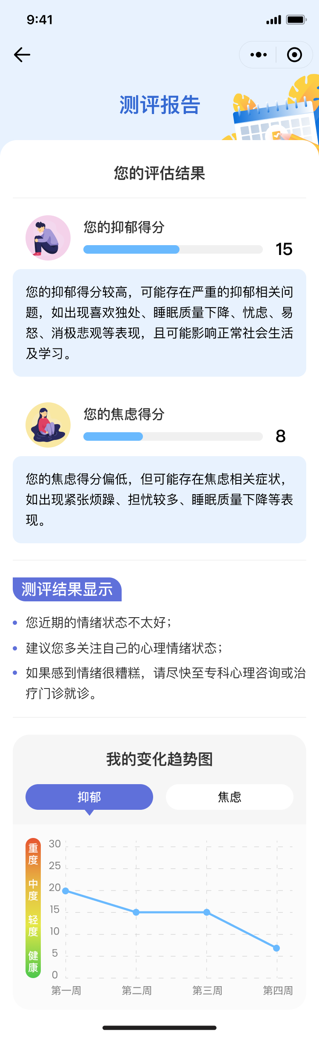
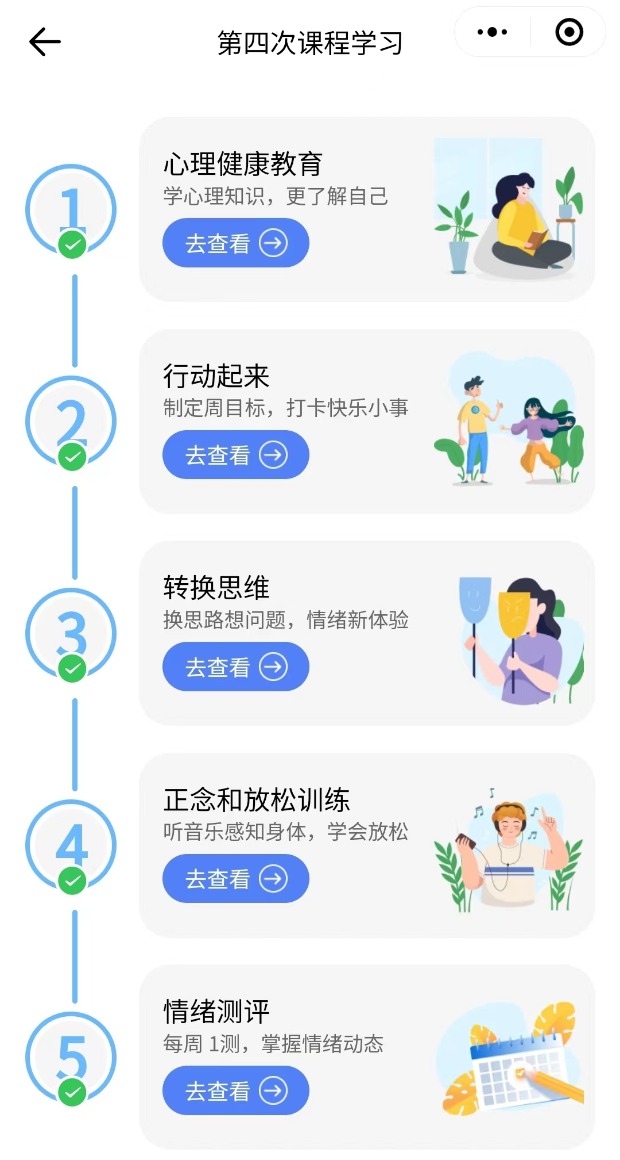
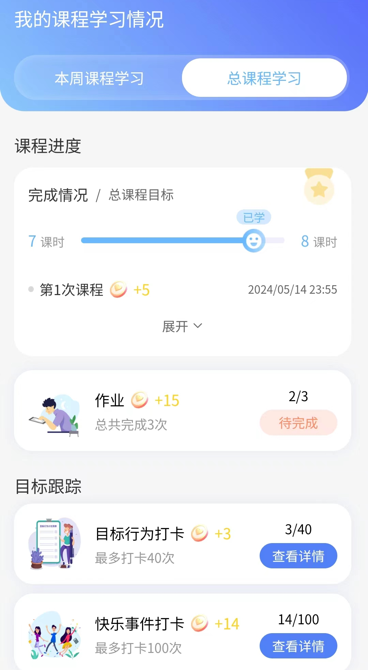
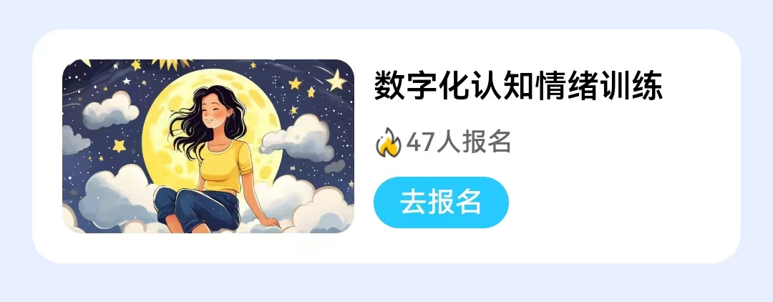
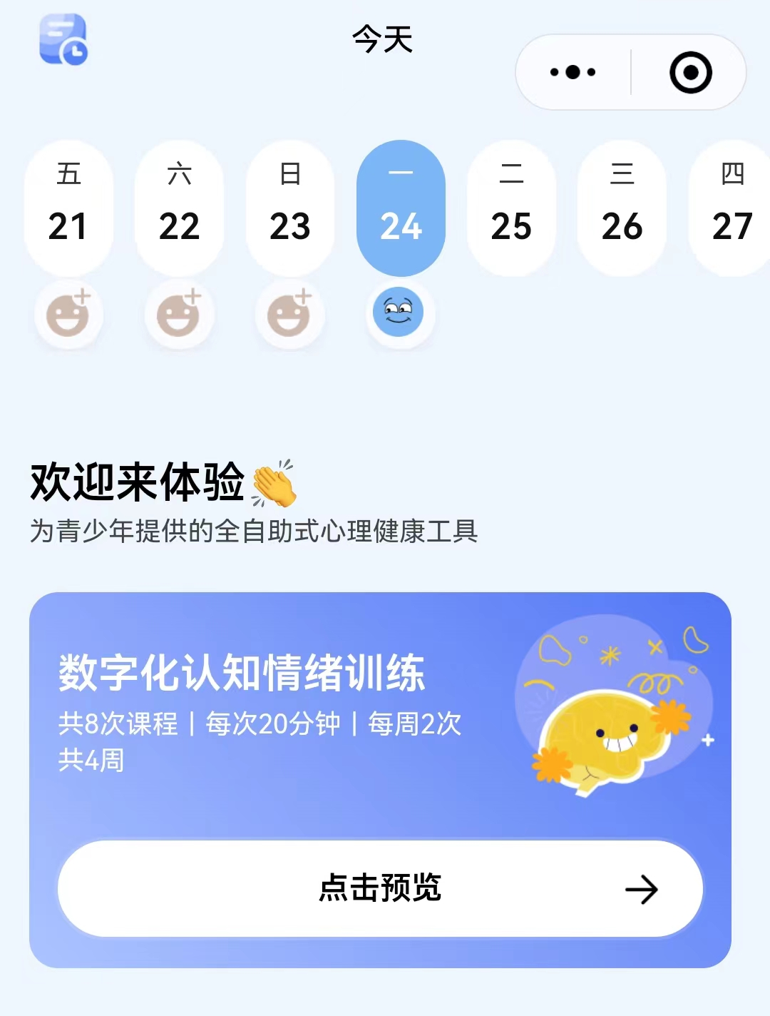
心理健康教育课程内容展示
任务导航，课程内容循序渐进
总结回顾，记录每一步成长

Slide 4
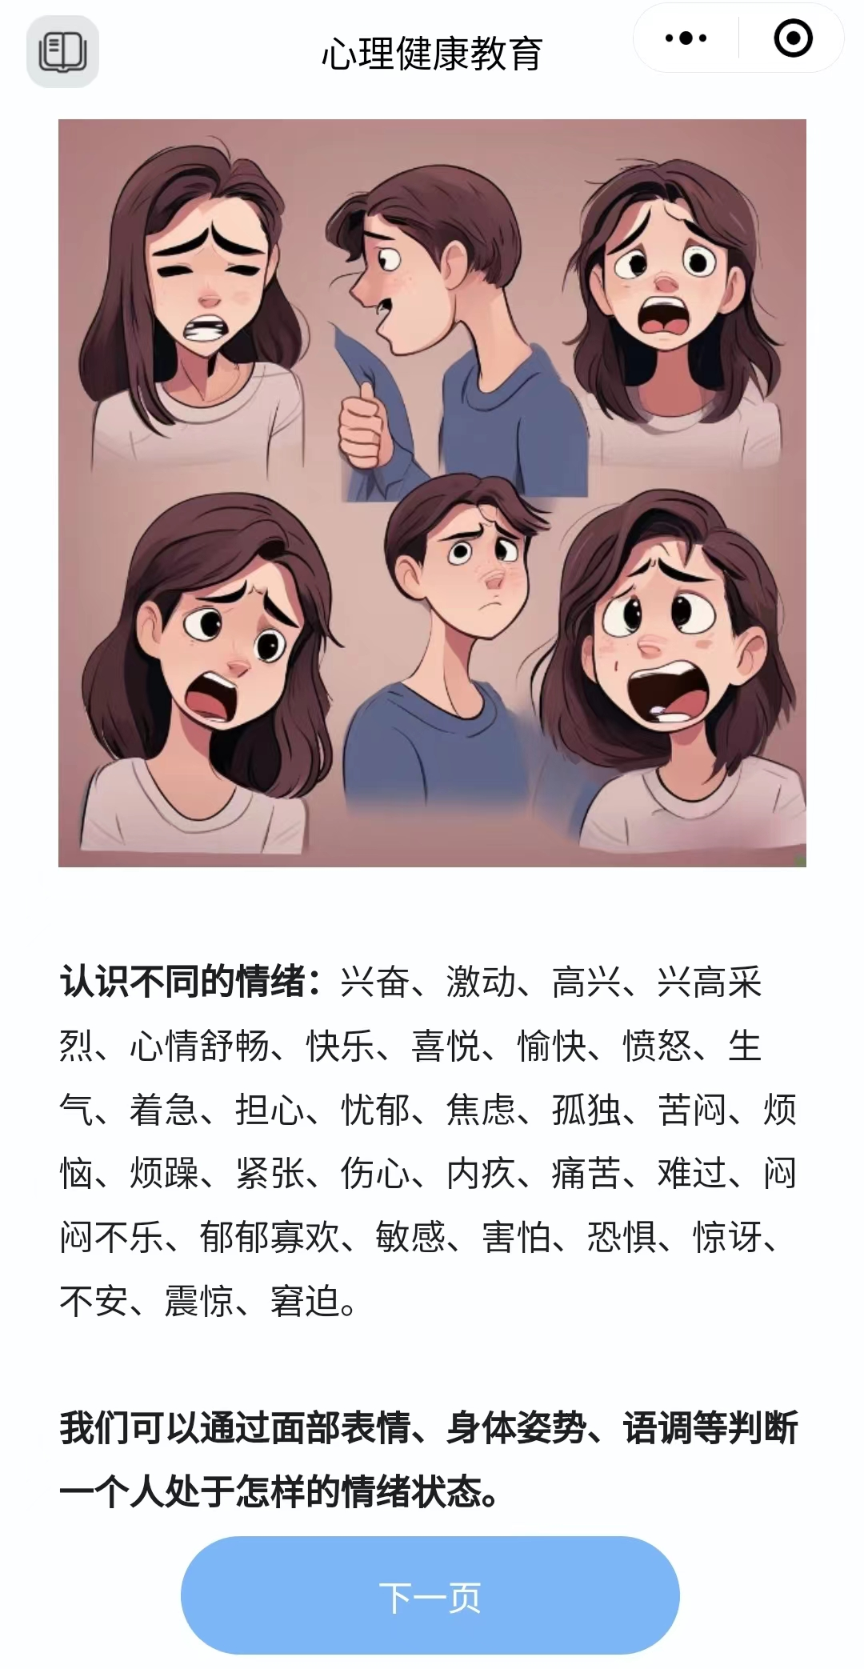
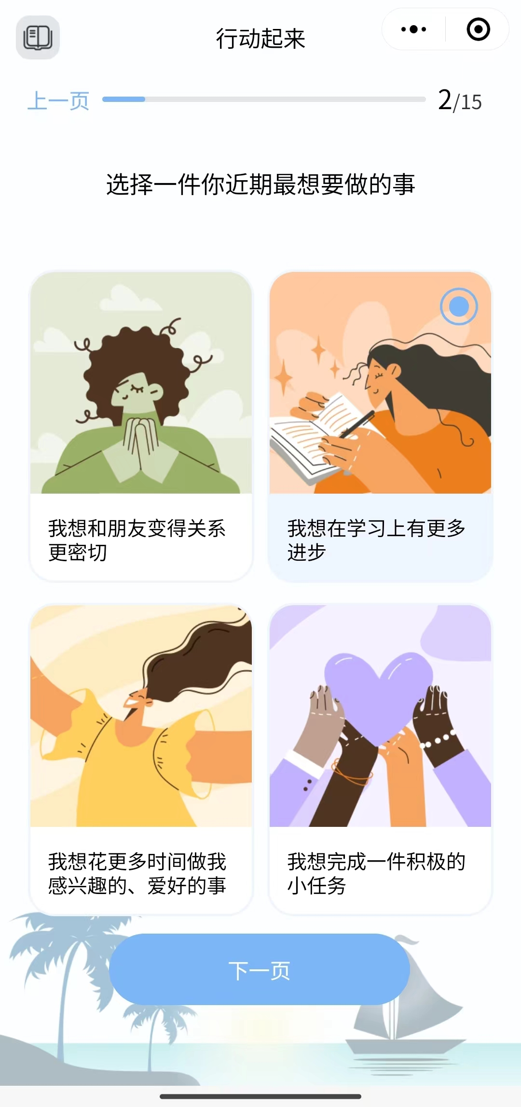
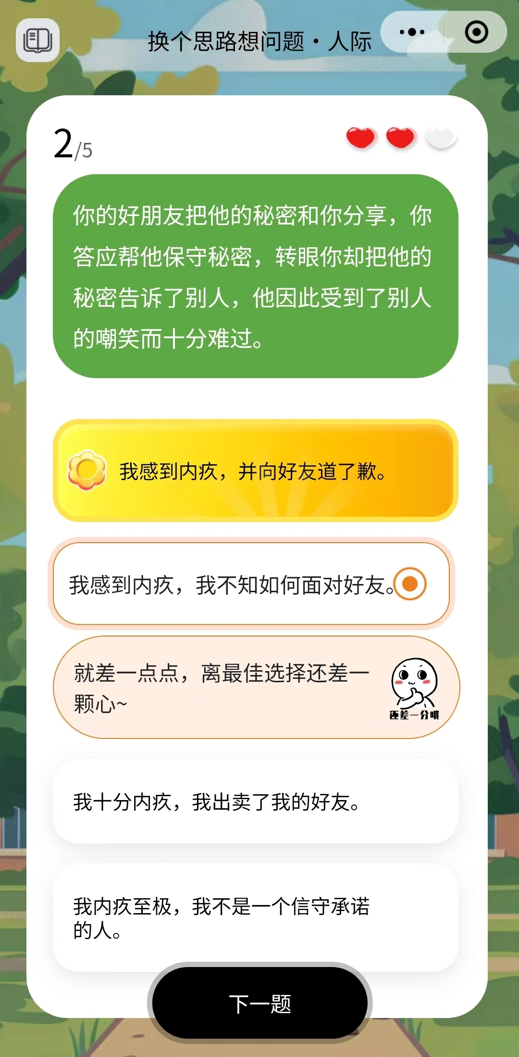
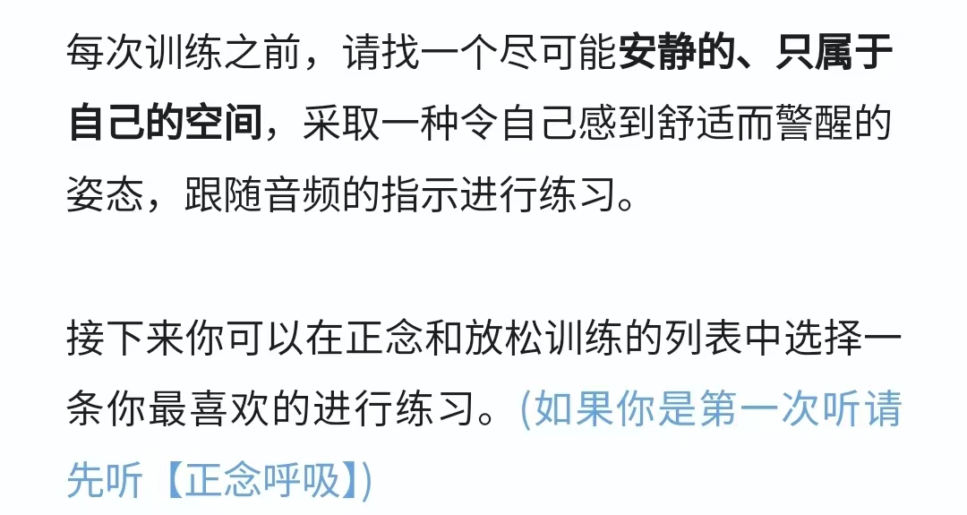
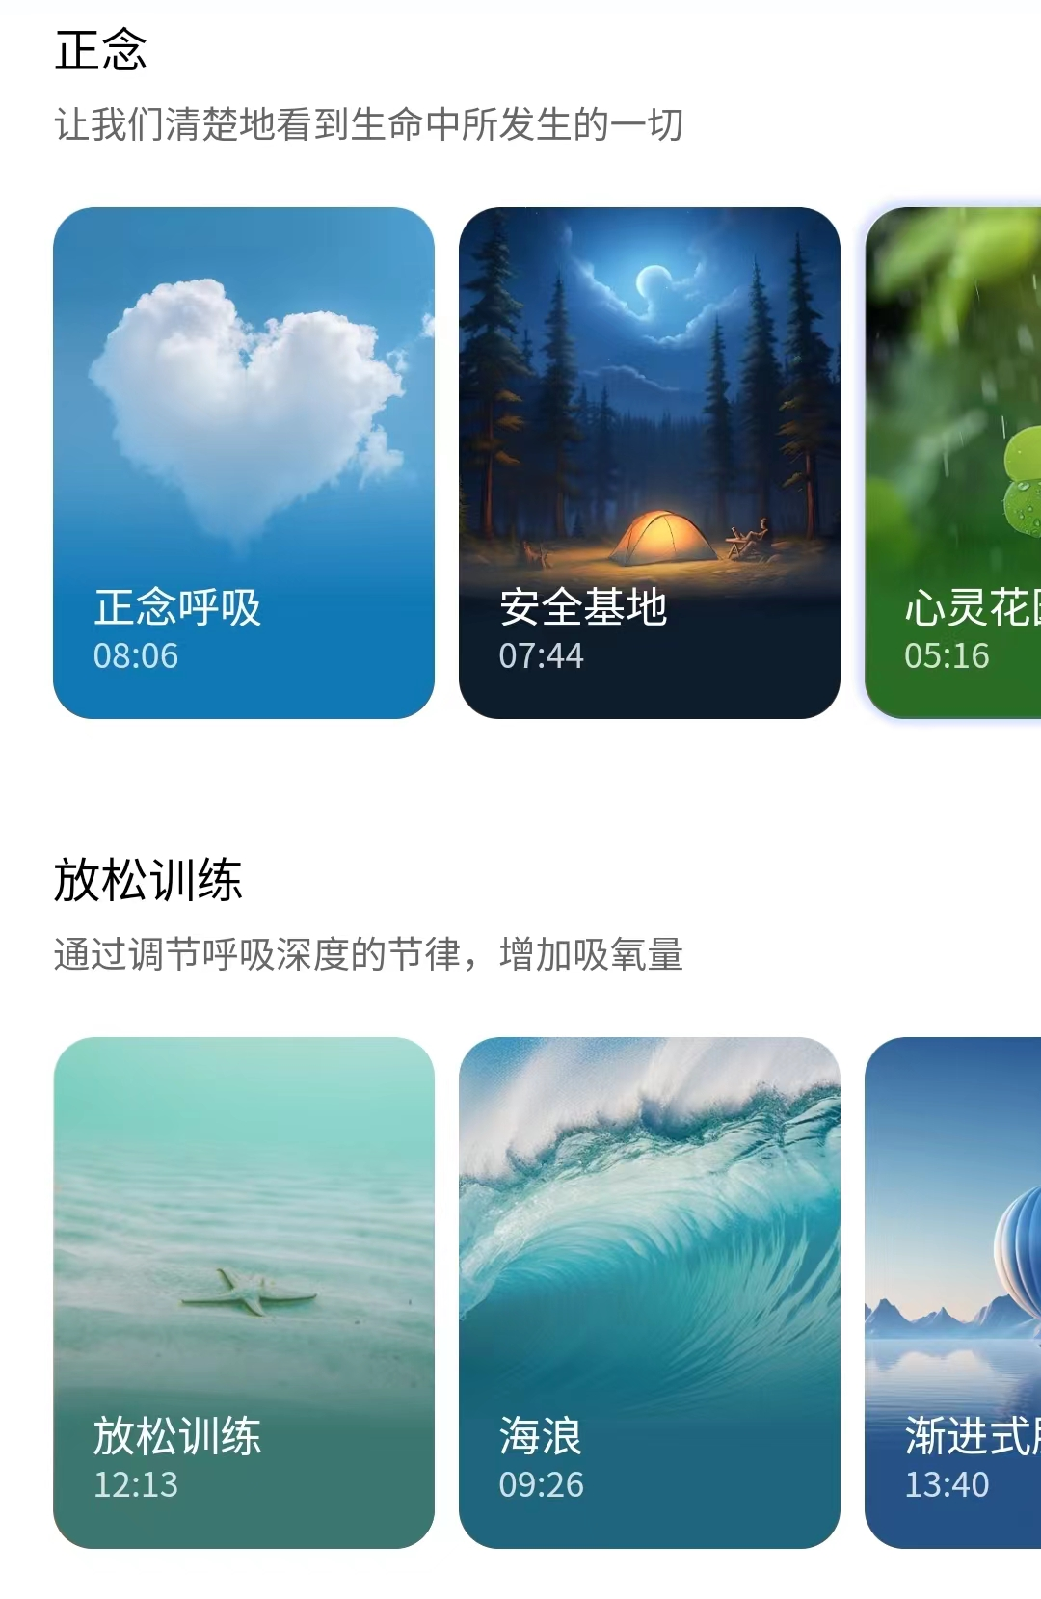
结合多种学习形式
情绪、认知、行为，全方位训练
心理健康教育课程内容展示

Slide 5
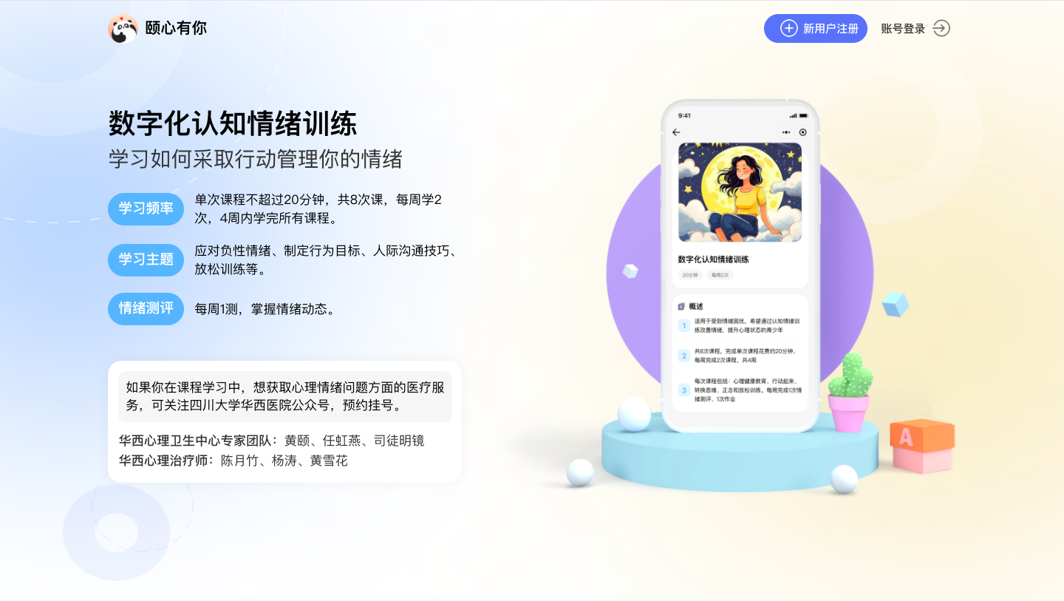
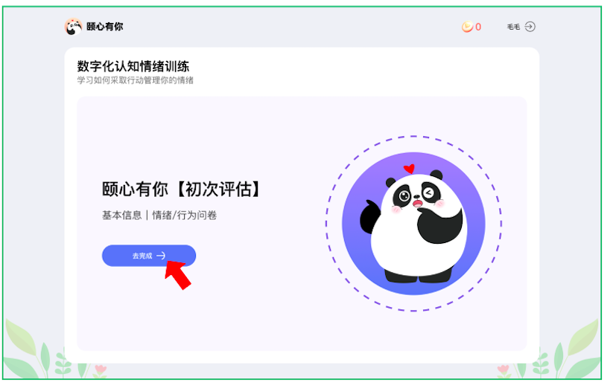
小程序版：学生在手机小程序上学习课程
优点
不受时间、地点限制，在手机上即可操作；
功能完备，能查询个人的所有测评数据、测评报告、课程学习进度等。
缺点
每位学生需要一台手机来操作；
注册账号的步骤多，操作较复杂；
学生回家完成任务的效率低、整体完成度不高。

Slide 6
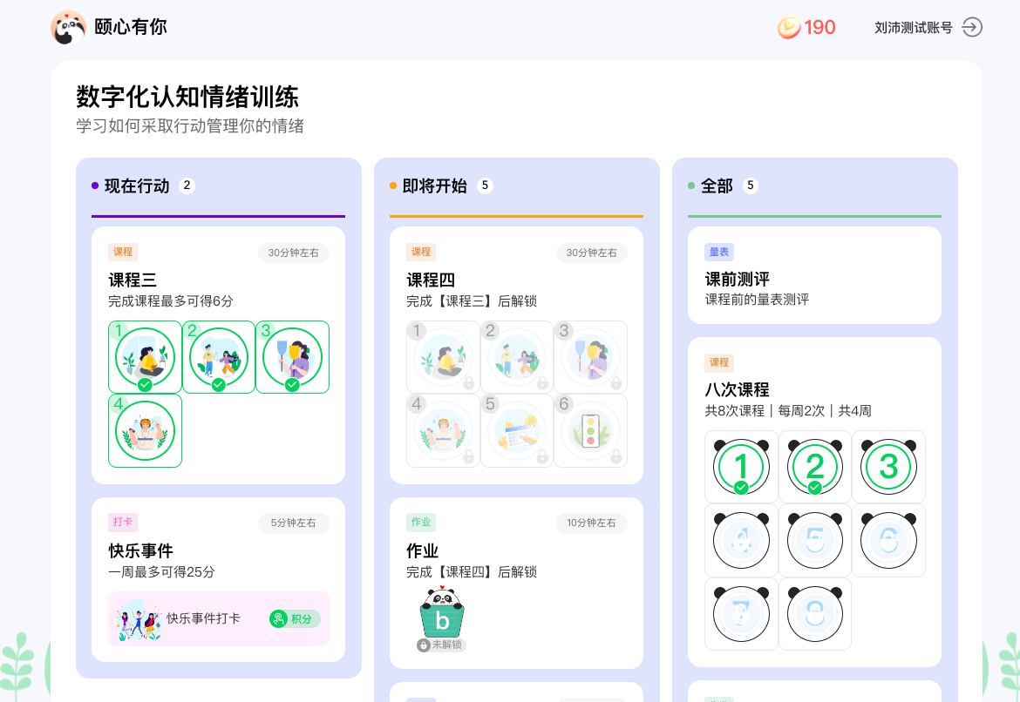
网页版：学生远程参与在线测评和心理课程

Slide 7
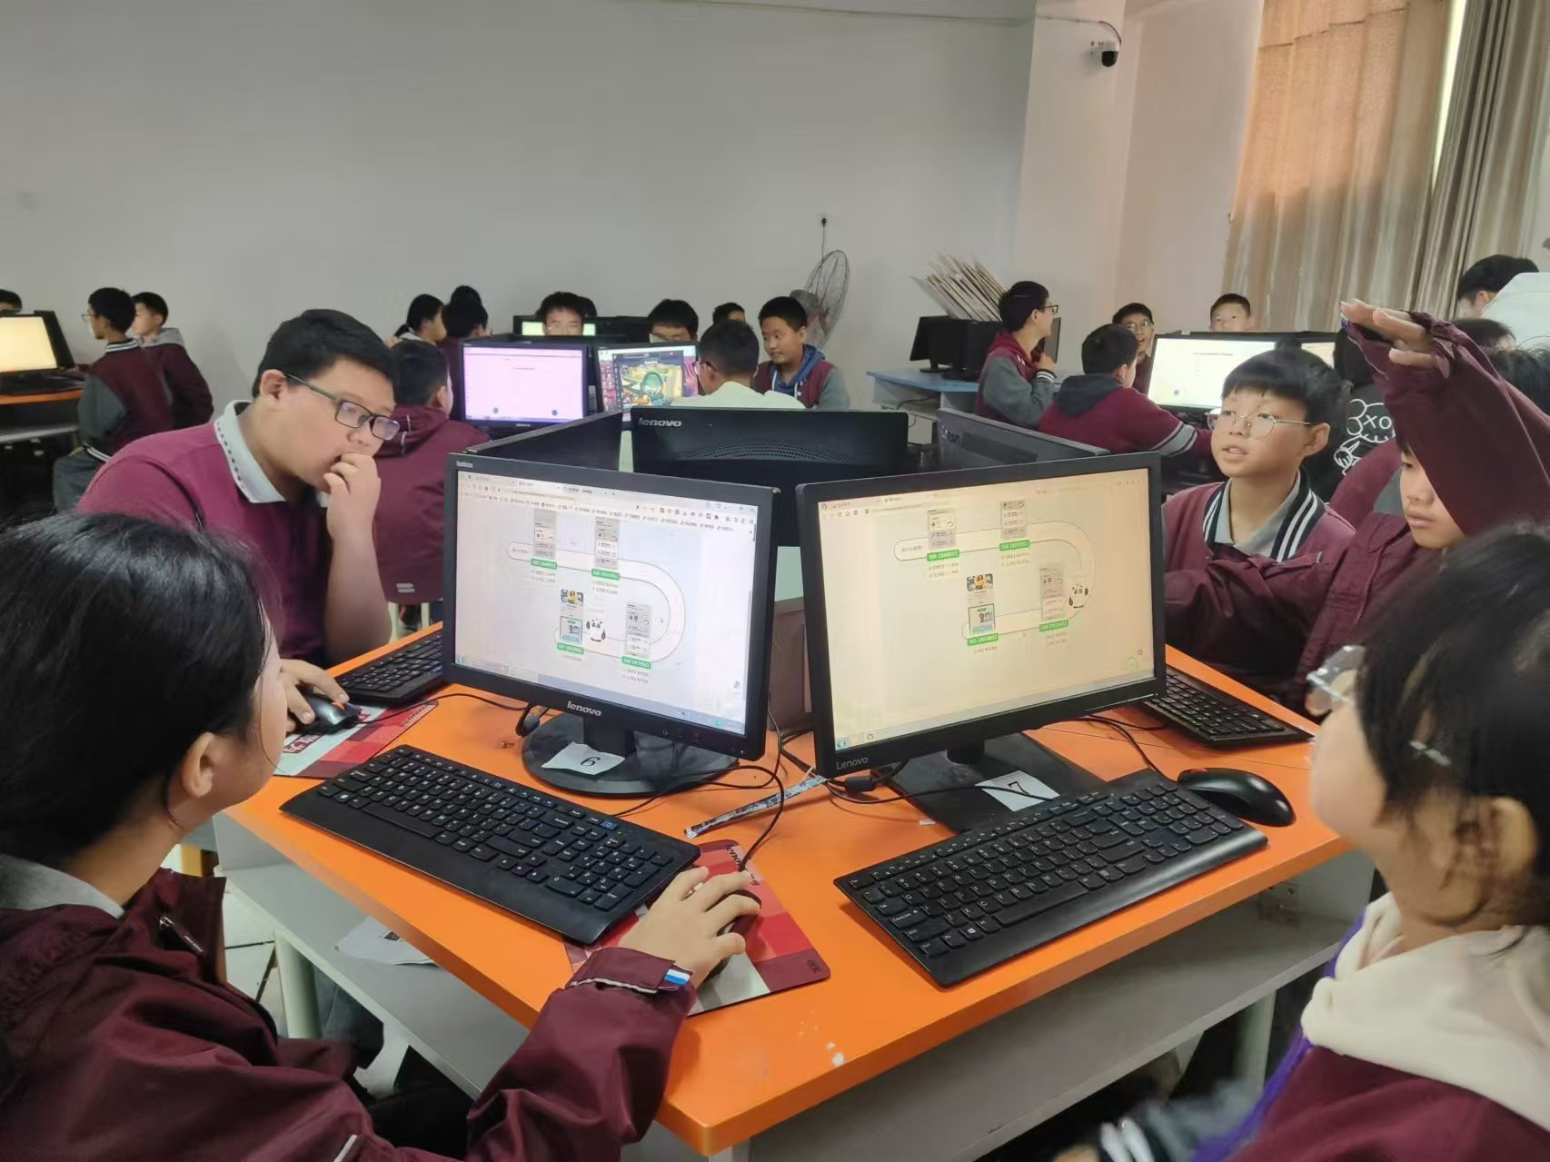
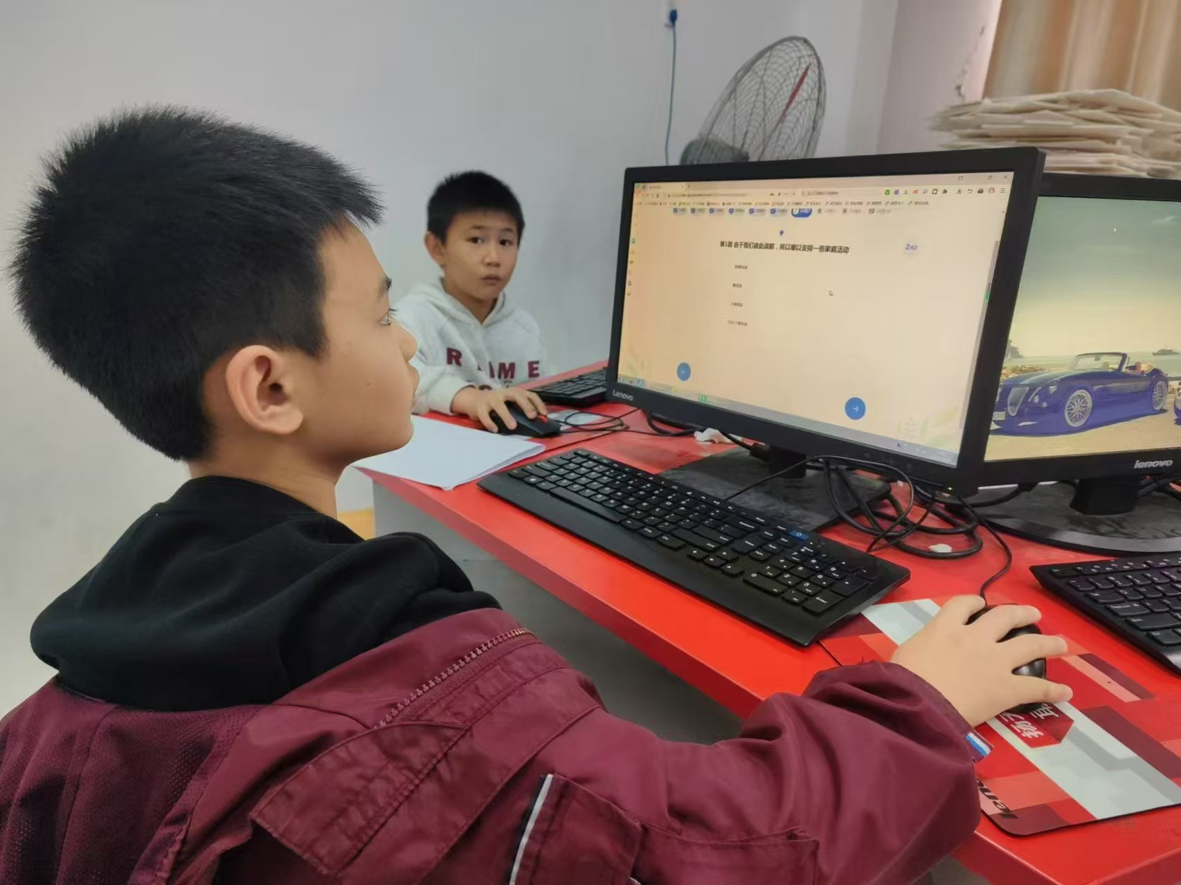
网页版：学生远程参与在线测评和心理课程
优点
学校统一组织管理、效率高、完成度高；
后台人员提供即时技术支持。
缺点
目前只开发了网页版测评和课程，测评结果仍需要到小程序上查看。
条件
学校配备机房/微机室；
学校调整课表，保证学生每周至少1～2节课的时间进机房参与课程；
信息技术老师、心理老师、班主任老师等帮忙组织学生分批次进机房在电脑上完成任务。

Slide 8
活动方案
对象：9-17岁在校学生，包含小学四至六年级、初一至初二年级、高一至高二年级。
目的：学生通过在线心理健康平台全员参与测评、分层干预：
正常（90%）
心理健康宣教
轻度情绪问题（9%）
数字化心理健康课程
及时反馈学校，建议寻求专业医疗服务
严重情绪问题（1%）
华西心理专家团队绿色通道：
线上问诊、优先预约线下门诊号

Slide 9
活动安排
1、活动宣讲、全员参与（时间：11-12月）
2、学生和家长需求评估；轻微情绪问题的学生（约10%）进行一次不超过20分钟的电话访谈，进一步详细了解学生情绪状况（时间：12月）
3、学生学习在线心理健康课程（时间：12月，2次/周*4周）
4、学习效果分析（学习前、后情况评价）
（时间：12月课程结束时；1月、3月、6月各一次）

Slide 10
活动流程示意图
学校：四-六年级、七-八年级、
高一-高二年级
学校家长宣讲
需求评估 + 数字化心理健康课程
随机抽取部分学生（约20%）电话访谈
（11-12月）
请学校督促、推进
课程效果评估
（1月、3月、6月）

Slide 11
请学校配合的工作
布置工作：教师动员、家长动员、学生动员
自愿报名基础上争取做到参与全覆盖
指定一位工作对接老师
与后台工作人员对接：沟通问题、反馈数据
与计算机老师、班主任对接：协助组织学生进机房完成测评和课程，定期督促学习进度
提供参与的各班级学生名单、学号、监护人电话（仅限活动内部使用）

Slide 12
谢谢！

